Slide 1
ماه بود و روباه
تهیه و تنظیم
محمد جواد رضایی

Slide 2
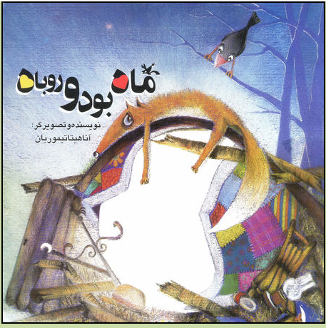

Slide 3
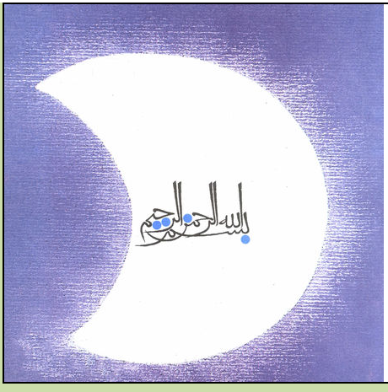

Slide 6
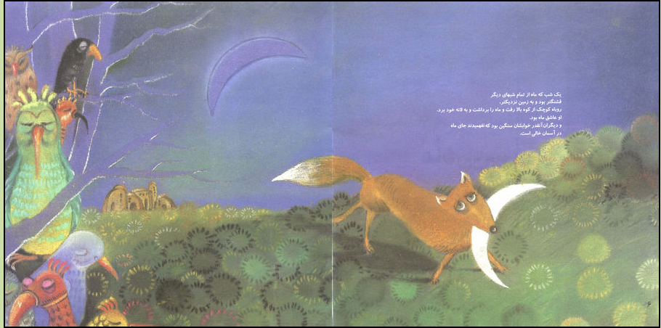
یک شب که ماه از تمام شبهای دیگر قشنگتر بود وبه زمین نزدیکتر.
روباه کوچک از کوه بالا رفت و ماه را برداشت و به لانه خود برد.

Slide 7
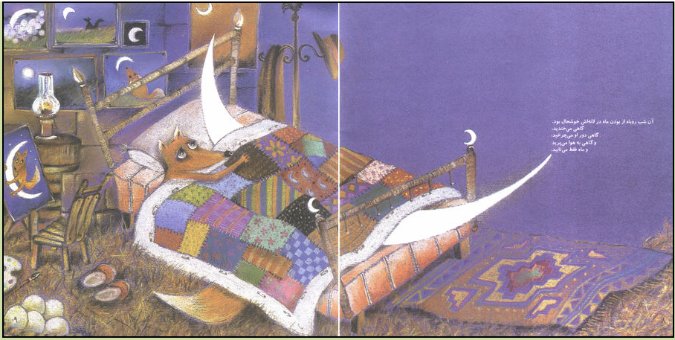
آن شب روباه از بودن ماه در لانه‌اش خوشحال بود.
گاهی می خندید، گاهی دور او می چرخید، ماه فقط می تابید.

Slide 8
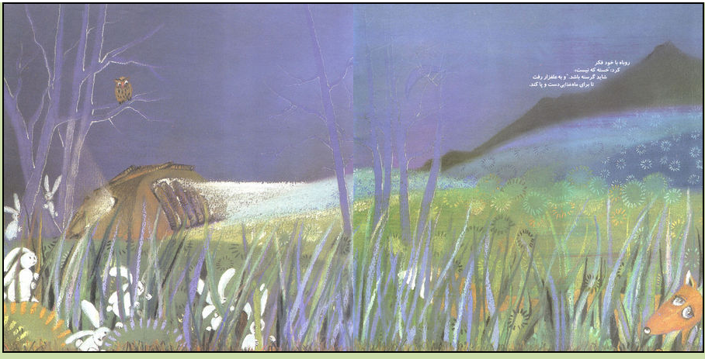
روباه به علفزار رفت تا برای ماه غذایی دست و پا کند.

Slide 9
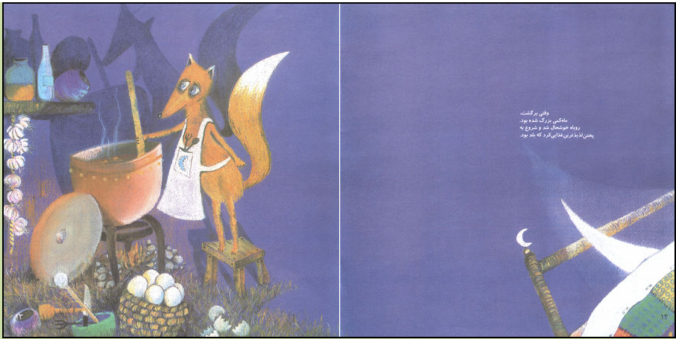
وقتی برگشت ماه کمی بزرگتر شده بود. روباه خوشحال شد و شروع به پختن غذای لذیذی کرد.

Slide 10
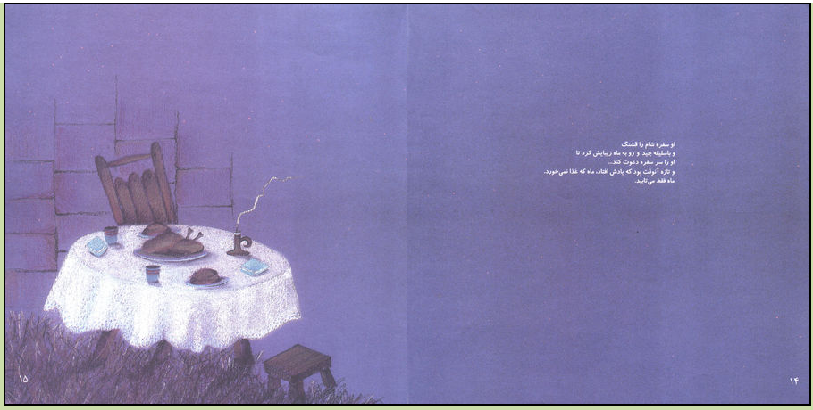
او سفره شام را قشنگ چید و رو به ماه کرد تا او را سر سفره دعوت کند. تازه یادش افتاد ماه که غذا نمی‌خورد، ماه فقط می تابد.

Slide 11
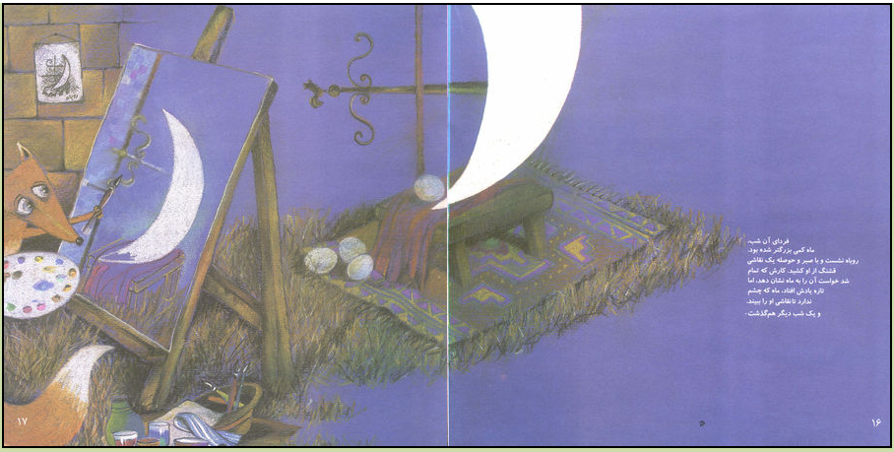
فردای آن شب ماه کمی بزرگتر شده بود. روباه یک نقاشی قشنگ از او کشید، خواست آن را به ماه نشان دهد، تازه یادش افتاد، ماه که چشم ندارد.

Slide 12
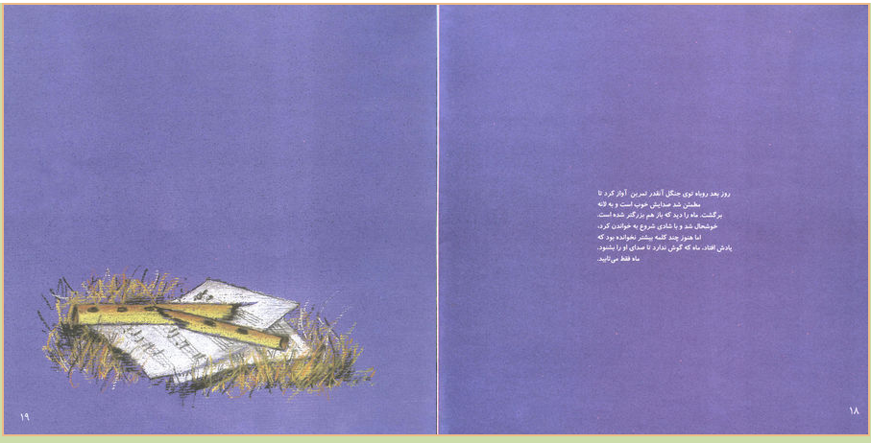
روز بعد روباه توی جنگل تمرین آواز کرد و به لانه برگشت، ماه را دید که باز هم بزرگتر شده است. خوشحال شد و شروع به خواندن کرد، اما هنوز چند کلمه بیشتر نخوانده بود که یادش افتاد، ماه که گوش ندارد. ماه فقط می تابد.

Slide 13
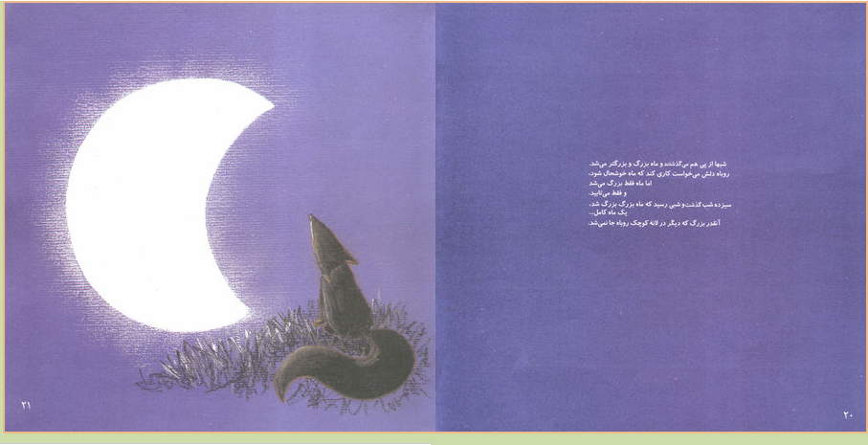
شبها می گذشت و ماه بزرگ و بزرگتر می شد. اما ماه فقط بزرگ می شد و فقط می تابید.

Slide 14
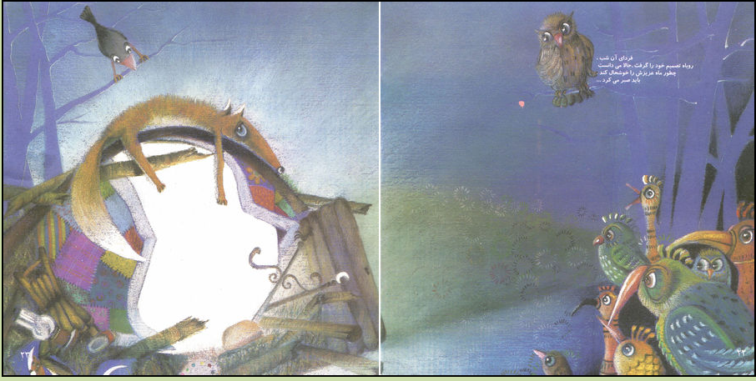
فردای آن شب روباه تصمیم خود را گرفت که چطور ماه عزیزش را خوشحال کند.

Slide 15
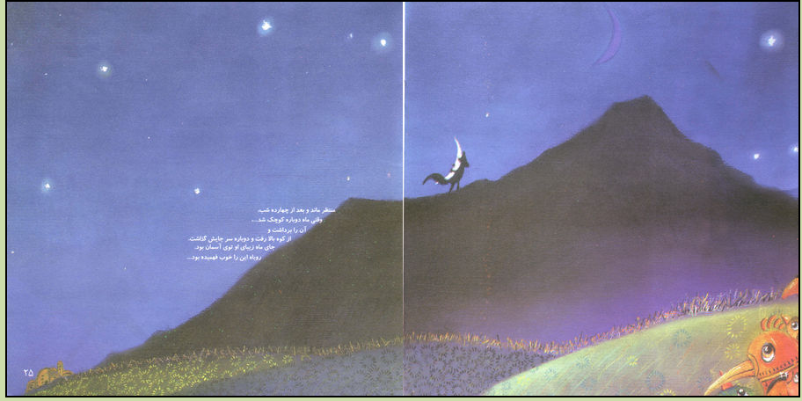
منتظر ماند و بعد از چهارده شب، وقتی ماه دوباره کوچک شد. آن را برداشت و از کوه بالا رفت و دوباره سرجایش گذاشت.

Slide 16
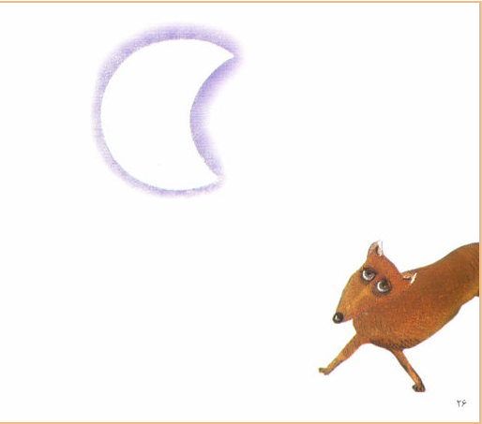
پایان

